Slide 1
Progressive Web Apps
Programmation Web avancée et mobile – M1if13
Aurélien Tabard

Slide 2
La direction :
des applications Web accédant aux API natives

Slide 3
Les alternatives techniques pour le développement mobile
HTML 5
Progressive apps + responsive + device APIs
Natif mobile
iOS, Android, Windows 10 Mobile, Tizen, Sailfish OS…
Cross-platform mobile
Flutter (Dart)
Xamarin Studio (C#)
Unity…
Web embarqué
Cordova
Electron
Ionic (Angular + les autres), React Native, Quasar (Vue)
Capacitor
Notes:
In May 2021, Google announced that Samsung would partner with the company on integrating Tizen features with its Android-derived Wear OS, and committed to use it on future wearables, leaving Tizen to be mainly developed for Samsung Smart TV.

Slide 4
Web applications
Initiative du W3C, menée par le WebApp WG
Différentes spécifications visant à standardiser la notion d’application Web
Web IDL (spécification interface pour bindings natifs = vers code C++)
Web Components
Widgets (interfaces & packages)
DOM (Level 4, Events, shadow…)
Service Workers
Device API
Offline
…
Spécifications / implémentations en cours

Slide 5
API existantes

Slide 6
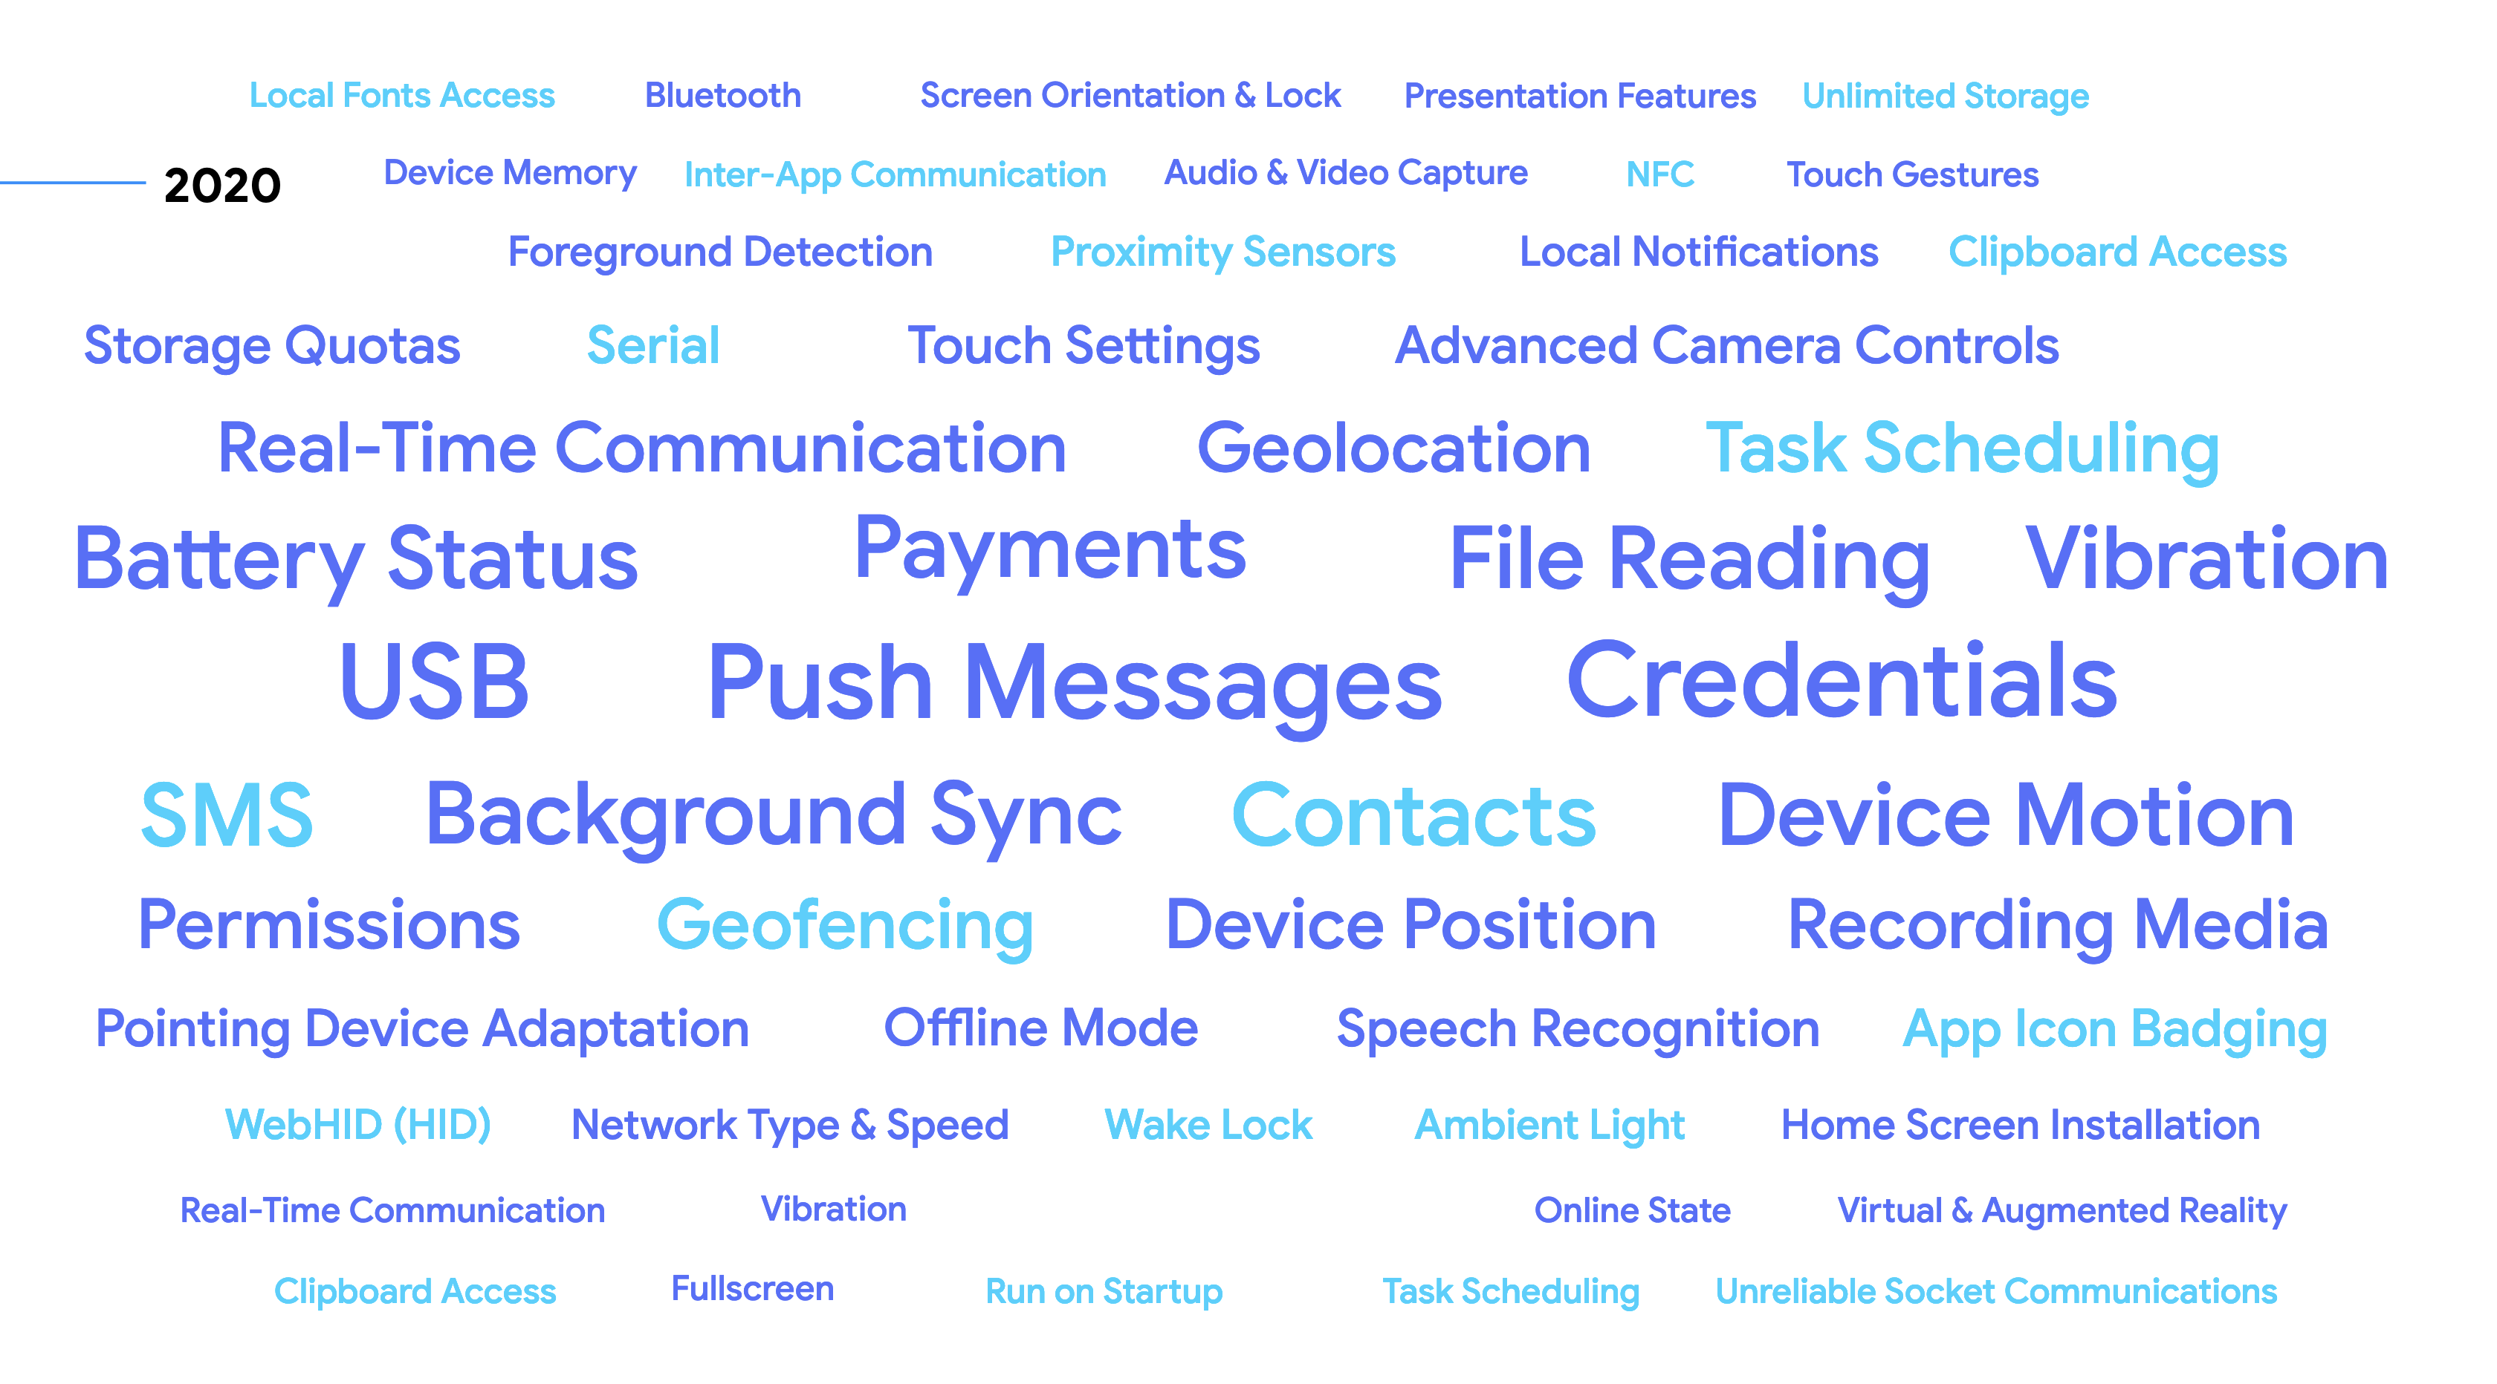
Projet Fugu
https://fugu-tracker.web.app

Slide 7
Progressive Web Apps
Permettre d’offrir une expérience d’applications natives

Slide 8
Les principes
Progressif - Pour n’importe quel utilisateur indépendamment du navigateur : on améliore progressivement.
Responsif - S’adapte au dispositif.
Indépendant de la connectivité - Fonctionne hors-ligne ou en mauvaises conditions grace aux services-workers
App-like - Impression d’utiliser une application, avec un modèle d'app shell qui séparer les fonctionnalisés de l’application du contenu.
À jour - Toujours à jour grace au processus d’update des service worker.

Slide 9
Les principes
Sûr - Servi en HTTPS.
Découvrable - comme une “app” grace au manifest (standard du W3C) et le registration scope des service worker qui permettent aux moteurs de recherche de les trouver.
(ré-)Engageant- Facilite sur le retour sur l’application via les notifications push.
Installable - S’installe facilement sur le “home screen” des utilisateurs mobiles
Liable - Permet de facilement partager une URL.

Slide 10
Les briques de base
Design responsif
Manifest
Service-workers (pour le caching)
App-shell
Debugging
Soumettre sur les stores

Slide 11
Manifest
{
"name": “Mon application",
"short_name": “appli-pwa",
"icons": [
{
"src": "/static/img/mySmallIcon.png",
"sizes": "192x192",
"type": "image/png"
},
{
"src": "/static/img/myBigIcon.png",
"sizes": "512x512",
"type": "image/png"
}
],
"start_url": "/index.html",
"display": "standalone",
"background_color": "#000000",
"theme_color": "#4DBA87"
}
Permet de décrire l’application Web :
Nom
Icônes
Url de départ
Affichage
Couleurs de thème
Splash-screen
…

Slide 12
Gérer le offline : Application Cache
Supporté par les navigateurs actuels
Fonctionne en parallèle du cache classique du navigateur
Se base sur un manifest :
<!DOCTYPE html>
<html manifest="/cache.manifest">
<body>…</body>
</html>
Deprecated

Slide 13
Mise en cache et Service Worker
Concept général : un proxy permettant de contrôler les requêtes http depuis venant des pages web.
Pas d’accès au DOM, communication via passage de messages, mais accès à l’API IndexedDB

Slide 14
Service workers pour les PWA
Mécanisme de caching indépendant du cache http “historique”
Mécanismes de caching variés
Cache du App-shell
Offline app complète
Cache à la demande (du serveur via push, des utilisateurs)
Utilisation de workbox pour abstraire cela.
https://developers.google.com/web/tools/workbox/modules/workbox-strategies
Gestion des notifications Push (mécanisme de souscription au serveur pour recevoir des notifications) -> thread séparé.
Voir les onglets Application et Lighthouse des dev-tools

Slide 15
Stratégies de caching
https://developer.chrome.com/docs/workbox/caching-strategies-overview/
Stratégie 1 : tout est dans le cache

Slide 16
Stratégies de caching
https://developer.chrome.com/docs/workbox/caching-strategies-overview/
Stratégie 2 : rien dans le cache

Slide 17
Stratégies de caching
https://developer.chrome.com/docs/workbox/caching-strategies-overview/
Stratégie 3 : cache d’abord

Slide 18
Stratégies de caching
https://developer.chrome.com/docs/workbox/caching-strategies-overview/
Stratégie 4 : réseau d’abord

Slide 19
Stratégies de caching
https://developer.chrome.com/docs/workbox/caching-strategies-overview/
Stratégie 5 : service rapide puis mise à jour

Slide 20
Abstraire le caching : Workbox
https://developer.chrome.com/docs/workbox/the-ways-of-workbox/#generatesw-vs-injectmanifest
Deux approches :
generateSW
crée un service worker dédié
répond aux besoins simples configurable par options
precaching au moment du build
injectManifest
se base sur un service worker source, permet un contrôle plus fin et l’utilisation de plusieurs services workers
utile si utilisation des push notifications par exemple
Des “recettes” prêtes à l’emploi

Slide 21
Si tout est bloqué en cache…

Slide 22
Soumettre sur les stores
Android : Trusted Web App
Bubblewrap permet de signer une PWA et la transformer en TWA
Enveloppe une PWA app en apk pour distribution sur le Play Store
https://vaadin.com/learn/tutorials/app-store-pwa/bubblewrap
iOS : Cordova
https://www.pwabuilder.com/
Outil de développement dédié (onglet Application)

Slide 23
Les alternatives techniques pour le développement mobile
Reponsive Web
Progressive apps + responsive + device APIs
Natif mobile
iOS, Android, Tizen…
Cross-platform mobile
Flutter (Dart),
Xamarin Studio (C#)
Unity…
Web embarqué
Cordova
Electron
Ionic (Angular + les autres), React Native, Quasar (Vue)
Capacitor

Slide 24
Cordova : détails pratiques
Principe :
écrire une application Web et la faire compiler pour plusieurs OS mobiles
OS pris en charge :
Android, iOS, BlackBerry, Windows Phone, Tizen, Firefox OS
Permet d’accéder à certaines API natives
API JS spécifiques (pas toujours conformes aux specs du W3C)
Les SDKs sont nécessaires pour accéder aux API (donc les licences associées)
Exécution en plein écran dans le navigateur natif
le coeur est toujours une WebView.
PhoneGap (http://phonegap.com) est la surcouche de Cordova la plus populaire. Racheté en 2011 par Adobe.

Slide 25
Architecture

Slide 26
Cordova : détails pratiques
Mode CLI (pas d’IDE)
Compilation, émulation
Utilisation de npm pour gérer les plugins (console améliorée, accès aux capteurs…)
Possibilité de faire tourner l’application
Sur un appareil connecté en USB (nécessite les drivers)
Sur un émulateur (Android Virtual Device) à créer avec le AVD manager

Slide 27
Ionic, React Native, et Quasar
Ionic : historiquement pour Angular basé sur Cordova
React Native : compilation et génération de code Natif iOS/Android
Quasar : plus récent, pour vue, plus haut niveau (pwa, ou natif via cordova ou capacitor…)

Slide 28
Capacitor
Version “moderne” de Cordova par les personnes d’Ionic (moins de legacy)
Centré sur iOS et Android
Délègue la configuration et une partie du build aux plateformes (plutôt que d’abstraire) :
Permet un contrôle plus fin et transparent.
Intégration de code natif plus facile
Meilleur support des pwa, peut cibler Electron

Slide 29
Les alternatives techniques pour le développement mobile
Reponsive Web
Progressive apps + responsive + device APIs
Natif mobile
iOS, Android, Tizen…
Cross-platform mobile
Flutter (Dart),
Xamarin Studio (C#)
Unity…
Web embarqué
Cordova
Electron
Ionic (Angular + les autres), React Native, Quasar (Vue)
Capacitor

Slide 30
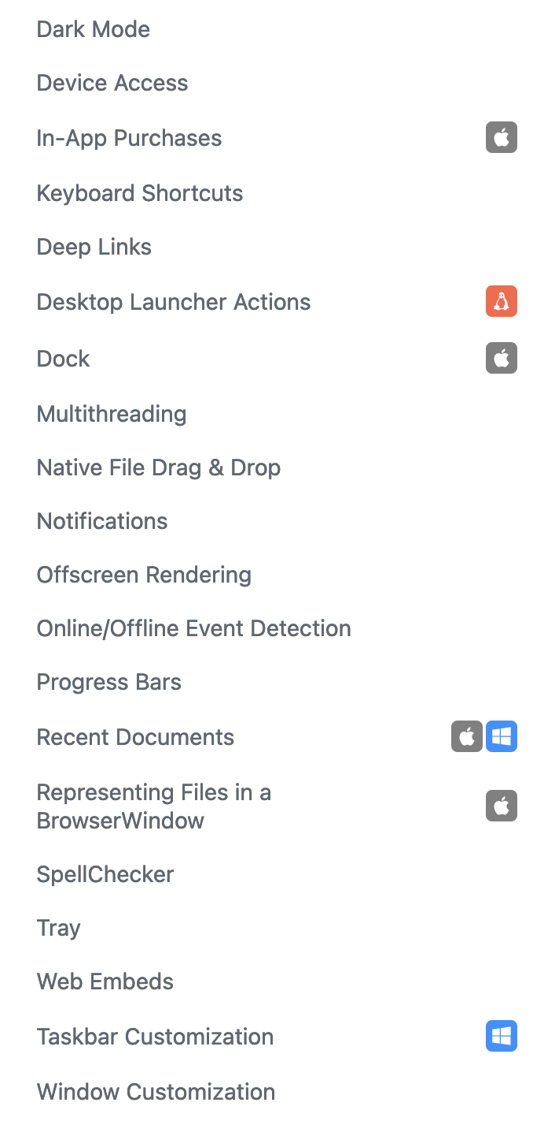
Electron
Webview pour Desktop
Accès aux fonctionnalités natives
Applications basées dessus :
Visual Studio Code
WhatsApp
Twitch
Slack
…

Slide 31
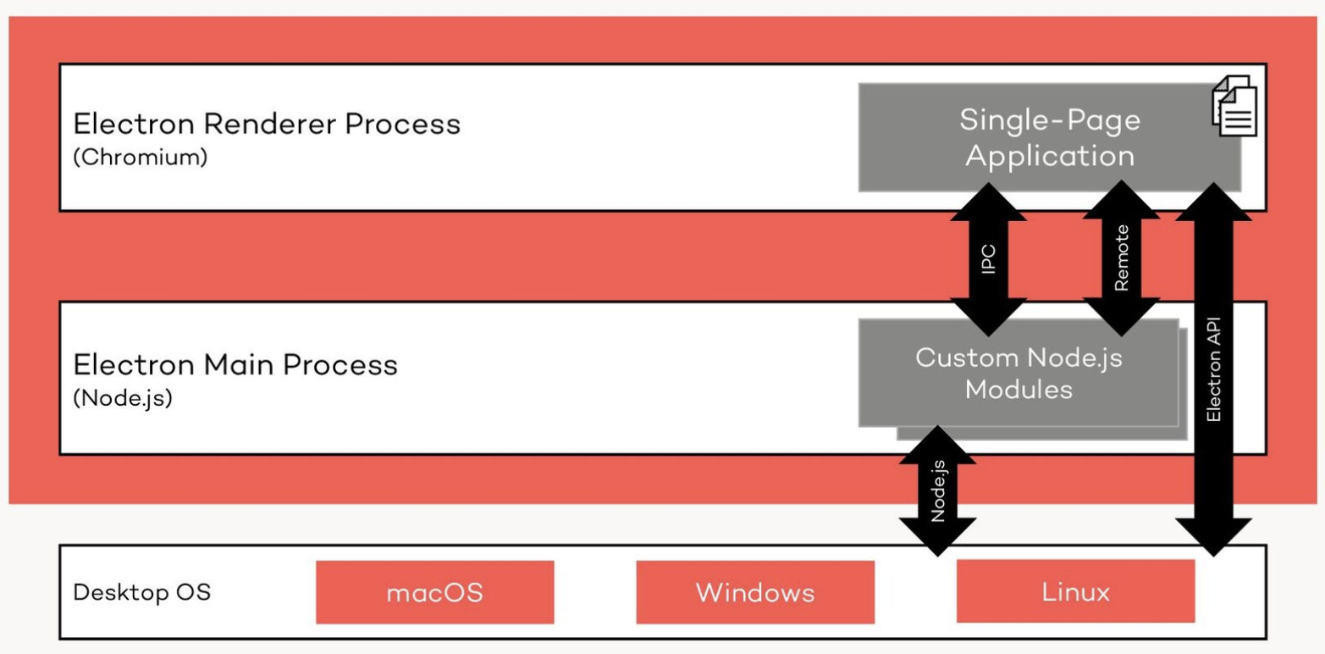
Electron
https://speakerdeck.com/christianliebel/pwa-twa-capacitor-electron-which-one-should-i-choose

Slide 32
Electron avantages/inconvénients
Avantages
Nombreuses cibles + Stores (MacOS, MS, SnapCraft)
API natives
Environnement contrôlé (Chromium + Node.js)
Inconvénients
App Hello World : ~100 MB
Consomme bcp de RAM (multiplié pour chaque appli)
Vieux Node et Chromium (enjeux de sécurité)

